Slide 1

14. un ün

Slide 2


Slide 3

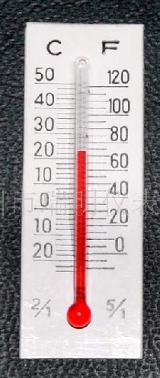


ūn ún ǔn ùn

Slide 4
g
gun
k
un
kun
h
hun

Slide 5



ǖn ǘn ǚn ǜn

Slide 6

变一变
ü
n

Slide 7
变一变
y
n
u

Slide 8

yūn yún yǔn yùn
头晕 云朵 允许 运气

Slide 9

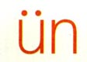
——yun
韵母
整体认读音节

Slide 10
小ü见了jqx,摘下眼镜敬个礼。
jun
j
q
ün
qun
x
xun

Slide 11
yu
an
yuan
yuān yuán yuǎn yuàn

Slide 12
yu
an
huā yuán
yuǎn chù
xǔ yuàn

Slide 13
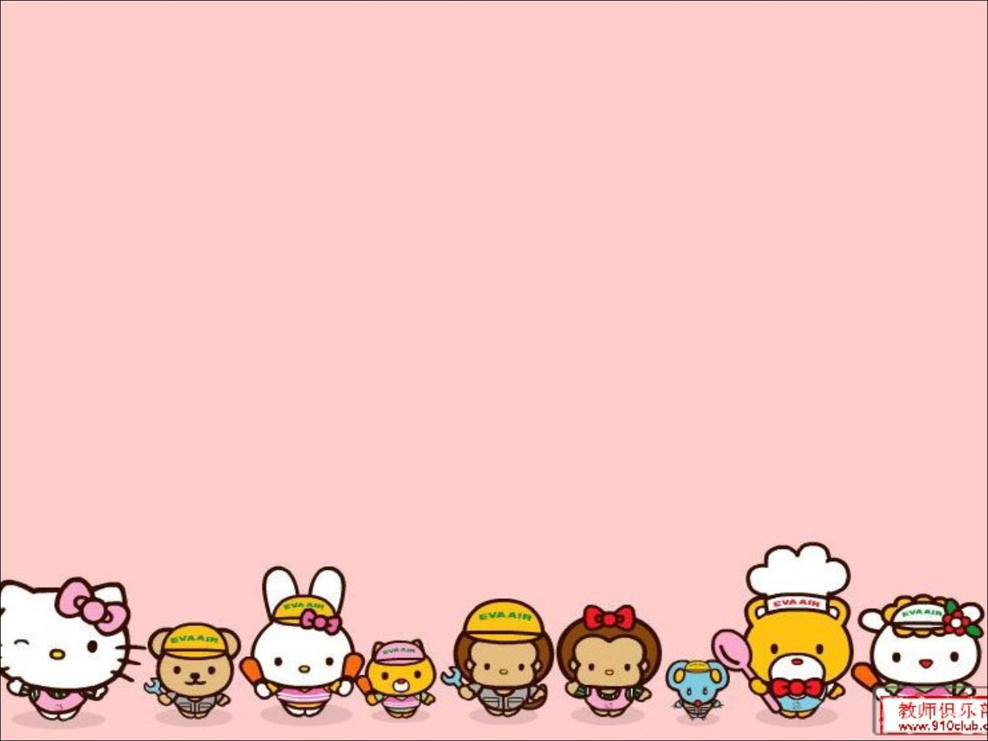
前鼻韵母
an
en
in
un
ün
整体认读音节
yin
yun
yu
an

Slide 14

y
an
yan
d
dian
t
tian
i
an
n
nian
b
bian

Slide 15

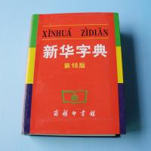

zì diǎn
yīn tiān

Slide 16









Slide 17





Slide 18
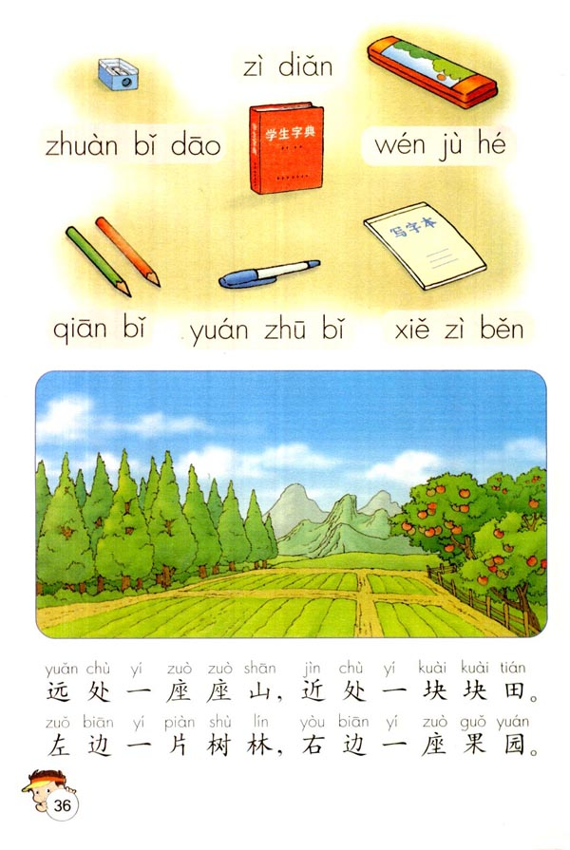

Slide 19
山
田
左
右

